Slide 1


Итоговая работа по курсу «Психология предпринимательства»
Работу выполнил: студент Университета ИТМО группы Р3112 Анищенко А.А.

Slide 2

Ключевые ресурсы

Slide 3
Сфера деятельности Университета ИТМО | Ресурс и «Площадка» | Применение
Образование | Образовательная среда Университета ИТМО | Обучение плановым дисциплинам (по специальности) и всестороннее развитие личностных качеств, навыков и интересов обучающегося.
Наука, исследования | Лаборатории Университета ИТМО | Проведение собственных исследований и экспериментов в различных областях науки.
Предпринимательство, инновации | Центр предпринимательства в Университете ИТМО | Получение базовых знаний о предпринимательстве, получение советов по разработке собственного проекта.
Производство | ФабЛаб Университета ИТМО | Изготовление приборов и много чего другого для реализации собственных идей.
Разработки | Технопарк Университета ИТМО | Возможность найти практику практически в любой области. Протестировать свой проект.
Общественная жизнь, культура, социальные связи | ITMO.FAMILY Студенческий клуб | Отвлечение от учёбы и работы. Различные культурные мероприятия.
Другое | Множество других ресурсов | Развитие собственных проектов в том или ином смысле. Получение помощи в развитие собственных проектов с той или иной стороны

Slide 4
Сфера деятельности Университета ИТМО | Ресурс и «Площадка» | Применение
Образование | Образовательная среда Университета ИТМО | Обучение плановым дисциплинам (по специальности) и всестороннее развитие личностных качеств, навыков и интересов обучающегося.
Наука, исследования | Лаборатории Университета ИТМО | Проведение собственных исследований и экспериментов в различных областях науки.
Предпринимательство, инновации | Центр предпринимательства в Университете ИТМО | Получение базовых знаний о предпринимательстве, получение советов по разработке собственного проекта.
Производство | ФабЛаб Университета ИТМО | Изготовление приборов и много чего другого для реализации собственных идей.
Разработки | Технопарк Университета ИТМО + контракты с компаниями | —||— + предоставлять стажировки или даже вакантные рабочие места в этих компаниях по окончанию обучения.
Общественная жизнь, культура, социальные связи | ITMO.FAMILY Студенческий клуб | Отвлечение от учёбы и работы. Различные культурные мероприятия.
Другое | Множество других ресурсов | Развитие собственных проектов в том или ином смысле. Получение помощи в развитие собственных проектов с той или иной стороны

Slide 5
Ключевые виды деятельности

Slide 6
Аспект профессиональной / учебной сферы | Необходимые улучшения | «Подходящая» мотивация
Саморегуляция в процессе учебы/работы в группе/команде (в том числе очные занятия) | Надо: спокойнее реагировать на ошибки сокомандников; уметь вовремя остановить коллег, если те делают что-то не так | Что-бы работа в команда была более продуктивной
Саморегуляция в процессе учебы/работы, самостоятельно | Меньше отвлекаться от дела, перестать лениться и откладывать всё на самый последний момент | Что-бы не было такого, что до сдачи проекта остался один день, а у тебя ничего не готово
Знания | Повышать свои знания по специальности | Повышение шанса попадание в престижную компанию на хорошую должность
Навыки | Приобретение новых навыков | Повышение шанса попадание в престижную компанию на хорошую должность
Владение технологиями | Улучшать свой уровень владения различными технологиями | Повышение шанса попадание в престижную компанию на хорошую должность

Slide 7


Профессиональный интерес
Профессия:
Programmer, Software Developer – программист, разработчик программного обеспечения
Ценности
Высоко оплачиваемая, широкий спектр деятельности, возможность удалённой работы (в перспективе)
Задачи
Выполнение задач поставленных начальником, например: реализация разных методов в конкретном проекте. Если брать конкретнее, то: чтение чужого кода, поиск решения поставленной проблемы, написание кода, отладка кода

Slide 8
Знания/навыки/технологии
№ | Требования | Текущий уровень
1 | Знания языков программирование и умение ими пользоваться | Рабочий
2 | Навык работы в команде | Рабочий
3 | Навыки работы со специальными IT системами (Git, БД и т.д.) | Рабочий
4 | Владение английским языком, знание специальных терминов | Рабочий
5 | Базовые знания общих дисциплин | Рабочий

Slide 9
Клиенты

Slide 10





Мои “клиенты”

Slide 11
Ценность

Slide 12

В чём моя ценность?
Я выполняю задачи, которые ставит заказчик
Разбираюсь в задачах разной сложности
Решаю данные поставленную задачу
Тестирую полученное решение
Предоставляю заказчику готовый проект, прошедший проверку
Я с лёгкостью могу влиться проект, который уже существует, и выполнять задачи по этому проекту

Slide 13
Каналы сбыта

Slide 14
Как обо мне узнают?
Есть сайты, на которых компании размещают свои вакансии, а люди свои профессии и резюме, и таким образом они могут найти друг друга. (примеры: https://www.linkedin.com/ – запрещён в РФ
https://spb.hh.ru/ – открыт в РФ)
А можно заниматься рассылкой резюме. Если ты хочешь устроиться на работу, ты пишешь мотивационное письмо в эту компанию, в котором ты описываешь свой навык работы, что ты можешь и готов делать и прикладываешь резюме (CV). И если в компании нужны специалисты в данной области, то они предложат пройти собеседования и т.д. Всё зависит только от меня, я сам должен искать компанию, в которой смогу работать

Slide 15
Взаимоотношения в деловой среде

Slide 16
С кем я взаимодействую?
№ | С кем | Для чего
1 | Менеджер проекта | Контроль текущего состояния проекта
2 | Заказчик (если ты “фрилансер”) | Уточнение по поводу проекта: как это видит заказчик, какой нужен функционал и т.д.
3 | Тестировщик | Если он находит дефекты в моём проекте, то он сообщает об этом мне, и я исправляю данную ошибку
4 | Коллеги | Если я что-то не понимаю в проекте или у меня возникли сложности в решение задачи, которую выдали мне

Slide 17
Ключевые партнёры

Slide 18

Кто мне помогает?
Ключевыми партнёрами программиста являются его коллеги и интернет
Есть множество различных форумов, на которых программисты задают друг другу вопросы: как сделать то? а как сделать сё?
Примеры:
https://habr.com/ru/
https://stackoverflow.com/
https://tproger.ru/
и т.д.

Slide 19
Доходы

Slide 20


Что я получаю?
Что влияет?
Зарплату
Стаж
Опыт работы
Премии (иногда)
Поездки на конференции и т.п. в другие страны (редко, и только для специалистов своего дела)
Какой сложности проекты я выполняю
Как быстро я выполняю задачи
Как много ошибок нашёл тестировщик в моём проекте
Сколько времени я трачу на работу
Профессиональный опыт (Junior, Senior, etc.)

Slide 21
Издержки и риски

Slide 22


Что я вкладываю в работу?
Время, много времени
Зрение сильно портится из-за того, что я много сижу за компьютером
Кофе (опционально)

Slide 23
Чем мне был полезен этот курс?

Slide 24


Чему я научился?
Работать в команде с людьми, мнение которых кардинально отличались от моего
Сдерживать эмоции
Руководить командой, как одним целым
Правильно выступать с докладом на сцене
Я узнал, какие навыки требуются для того, чтобы стать специалистом в области, в которой я хочу работать

Slide 25
Мой проект

Slide 26


Летняя IT школа “UniverSum”

Slide 27
Что это за школа?
В январе 2018 года группа инициативных специалистов в различных IT сферах (среди которых был я) решили создать новую IT школу, в которой ребят будут учить не просто олимпиадному програм-мированию, а конкретным направлениям, таким как: Android разработка, информационная безопасность, Unity, программирование Web-приложений и т.д.
И наша затея удалась. Летом 2018 года с 27 июня по 11 июля в Мюнхене, Германия

Slide 28

Ключевые ресурсы UniverSum
Ресурсы для обучения школы UniverSum:
Знания преподавателей
Информационная система https://informatics.mccme.ru/
Ресурсы для культурного образования:
Музеи города Мюнхен и городов вблизи Мюнхена
Ресурсы для отдыха (лагерь – “детский оздоровительный”)
Парки города Мюнхен
Озёра и горы вблизи Мюнхена

Slide 29

Ключевые виды деятельности UniverSum
Обучение школьников различным темам
Две учебные пары каждый день
Спецкурсы в не учебное время
Экскурсии по городу Мюнхен
Каждый день есть возможность сходить в музей
Экскурсии по пригороду Мюнхена
2 дня с возможностью выехать из Мюнхена
Экскурсия в Зальцбург

Slide 30

Клиенты UniverSum
Клиентами школы UniverSum являются Российские школьники 6-11 класс и их родители

Slide 31
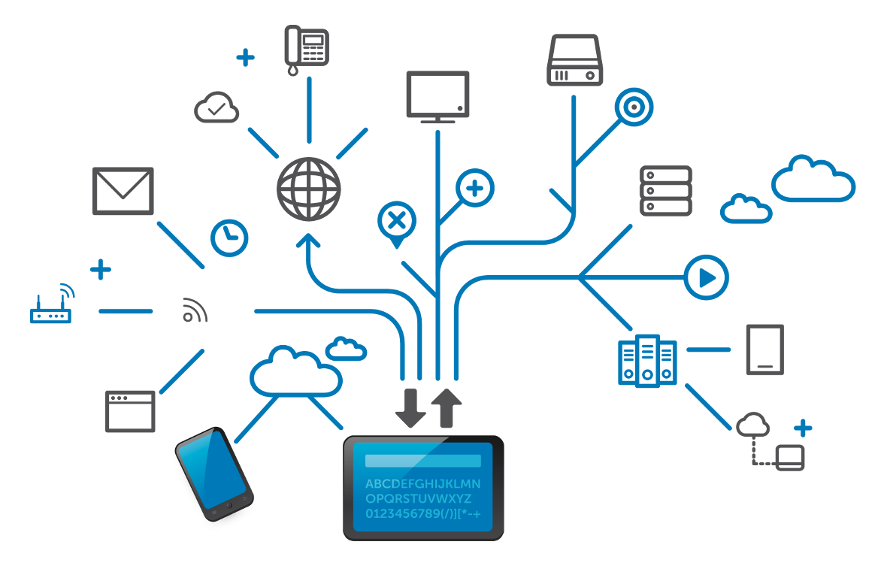
Ценностные предложения UniverSum
Обучение различным IT специальностям. Ближайшие конкуренты ЛКШ (Летняя Компьютерная Школа), но в ней обучают только олимпиадному программированию
Преподаватели – специалисты в своих отраслях

Slide 32

Каналы сбыта UniverSum
Как я уже рассказал, преподавателей нам искать не пришлось.
Каждый преподаватель рассказал про школу в кампании, в которой работал. Некоторые согласились помочь (JetBrains, Google)
Также мы написали посты в разные группы VK, в которых много родителей и учеников, которые могли стать нашими потенциальными клиентами

Slide 33

Взаимоотношение с клиентами
Мы активно общались с клиентами, чтобы узнать, что именно ребята хотят изучать в школе. В результате этого общения мы подготовили оптимальные задания
Мы также интересовались куда ребятам было бы интересно сходить и учли их пожелания при составлении экскурсий

Slide 34

Ключевые партнёры UniverSum
IT компании:
JetBrains
Google
Yandex
Московский центр образования
ЛКШ (Летняя Компьютерная Школа)

Slide 35

Доходы UniverSum
Единственными доходами UniverSum стали деньги получены от клиентов за использование услуг школы
В результате проведения школы мы не вышли в плюс, но и не ушли в сильный минус. Зато, преподаватели съездили в Мюнхен бесплатно

Slide 36

Издержки и риски
Так получилось, что UniverSum, на самом деле, отделилась от ЛКШ и поэтому, у нашей школы был стартовый капитал
Мы были готовы потратить часть этого капитала, чтобы успешно провести школу и при этом не завышать цену на обучение

Slide 37
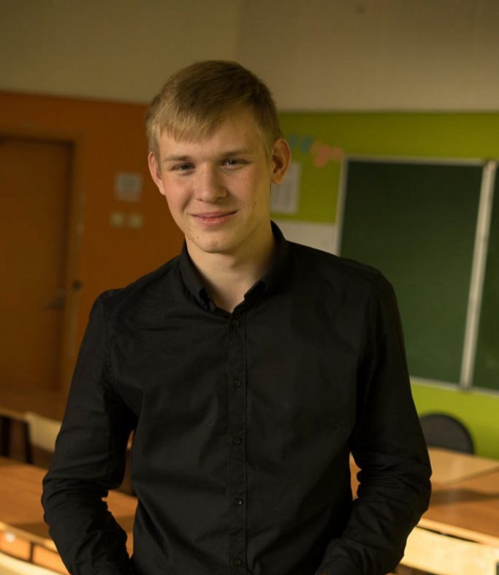
Спасибо за внимание! Ваши вопросы
Презентацию подготовил и представил: Анищенко A.A.

